Slide 1
Bilans energetyczny Polski

Slide 2
Roczna produkcja energii
Roczna produkcja energii w Polsce wynosi 154,6 TWh Polska jest 6 producentem energii w Unii Europejskiej
Kraj | Wolumen (TWh) | Dynamika(%)
Niemcy | 639,1 | 0,002
Francja | 574,4 | 0,5
Wielka Brytania | 395,0 | -1,8
Włochy | 317,9 | 1,0
Hiszpania | 310,1 | 0,9
Polska | 154,6 | -3,2
Produkcja energii elektrycznej | 157,7 TWh
Produkcja energii elektrycznej na 1 mieszkańca | 4 139 kWh
Najwięksi producenci energii w Unii Europejskiej

Slide 3
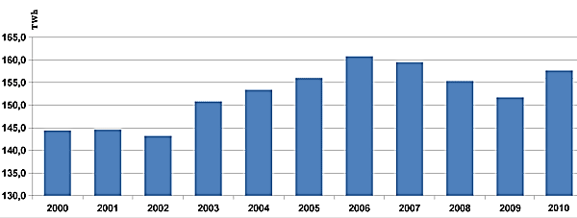
Roczna produkcja energii elektrycznej [TWh]

Slide 4
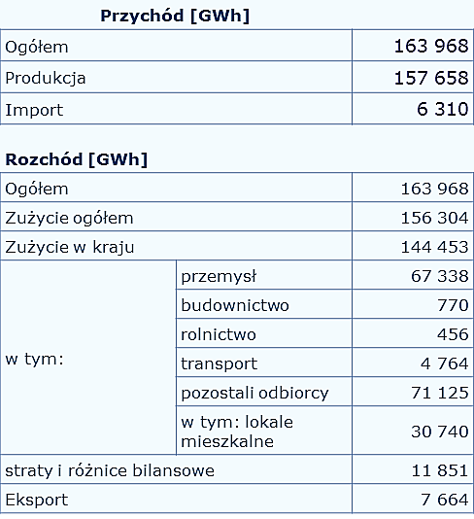
Import i eksport

Slide 5
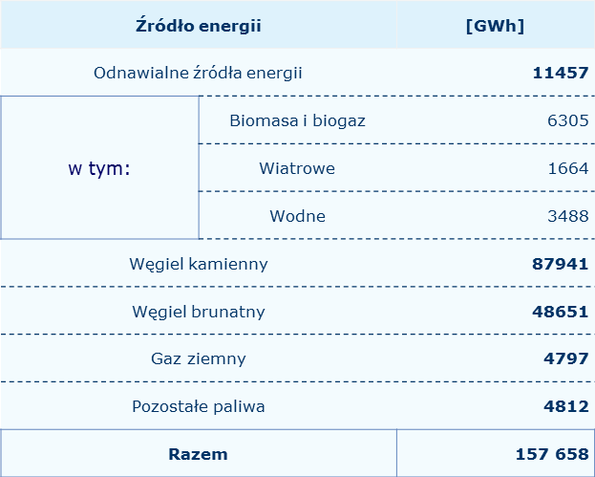
Struktura nośników energii pierwotnej służących do wytworzenia energii elektrycznej w 2012 roku

Slide 6
Procent energii poszczególnych typów energetyki

Slide 7
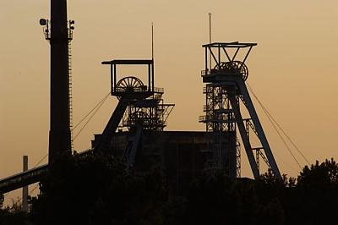
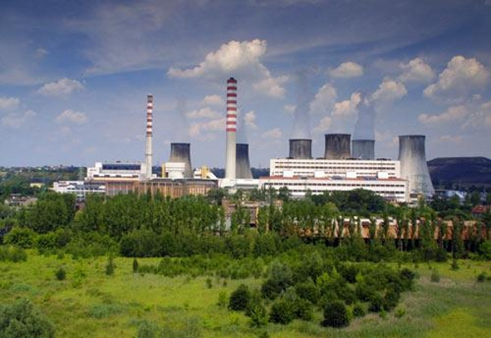
Ponad 62% energii wytwarza się z węgla kamiennego oraz ponad 32% z węgla brunatnego. W Polsce dominuje energia cieplna.
Kopalnia węgla kamiennego KWK Bytom
Elektrownia Elektryczna w Łaziskach Górnych

Slide 8
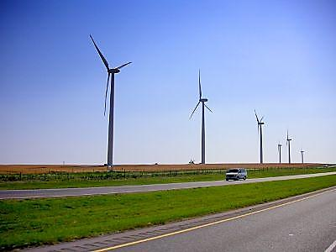
Polska energia w przyszłości
W Polsce dominuje energia cieplna, która wytwarza dużą ilość CO2. Powoduje to, że zwiększa się efekt cieplarniany i powiększa się dziura ozonowa. Nasz kraj musi się dostosować do zasad Unii Europejskiej i zmniejszyć emitowanie CO2 do minimum, dlatego w Polsce powinien zacząć się rozwój energii wiatrowej, ponieważ mamy na to dobre i korzystne warunki , bo aż 70% powierzchni kraju.
Turbiny wiatrowe

Slide 9
Biografia
http://www.ptpiree.pl/index.php?d=5&s=liczen_2010#ad4 http://www.enerad.pl/index/?id=6364d3f0f495b6ab9dcf8d3b5c6e0b01 http://www.czysta-energia.ovh.org/wiatr.html http://www.ekogroup.info/6044/polskie-kopalnie-beda-mogly-liczyc-na-pomoc-publiczna/ http://www.rynekinfrastruktury.pl/artykul/index/art/11651/id/63 Wyszukiwarka: www.google.pl

Slide 10
Wykonały: Dominika Gajda i Monika Kaźmierczak 2c

